Slide 1

匈牙利算法
主讲老师：陈小玉
著作：《趣学算法》《趣学数据结构》
《算法训练营：海量图解+竞赛刷题》（入门篇、进阶篇）

Slide 2
二分图最大匹配
第2页
二分图：又称作二部图。设G=（V，E）是一个无向图，如果V可分割为两个互不相交的子集（V₁，V₂），并且图中的每条边（i，j）所关联的两个结点i和j分别属于这两个不同的结点集（i∈V₁，j∈V₂），则称图G为一个二分图。
匹配：在图论中，一个匹配（matching）是一个边的集合，其中任意两条边都没有公共结点。

Slide 3
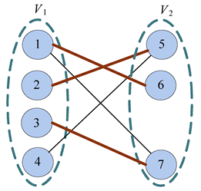
二分图最大匹配
第3页
图中加粗的边就是一个匹配：{（1，6），（2，5），（3，7）}。

Slide 4
二分图最大匹配
第4页
最大匹配：一个图所有匹配中，边数最多的匹配，称为该图的最大匹配。
独立集：两两互不相连的节点集合。
边覆盖：任意节点都至少是某条边的端点的边集合。
点覆盖：任意边都至少有一个端点属于该节点集合。
对不存在孤立点的图，|最大匹配|+|最小边覆盖|=|V|，|最大独立集|+|最小点覆盖|=|V|。对二分图，|最小点覆盖|=|最大匹配|。|V|为图中的节点数。

Slide 5
二分图最大匹配
第5页
最佳的推销员配对方案问题要求两个推销员男女搭配工作，相当于女推销员和男推销员分成了两个不相交的集合，可以配合工作的男女推销员有连线，求最大配对数，实际上就是是简单的二分图最大匹配问题。
怎样得到二分图的最大匹配呢？可以借助最大流算法，通过下面的变换，把二分图转化成网络，求最大流即可。

Slide 6
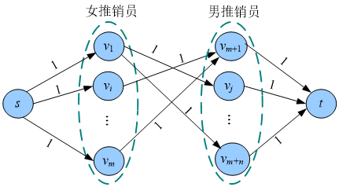
二分图最大匹配
第6页
二分图左边添加一个源点，右边添加一个汇点，将左边的点全部与源点相连，右边的点和汇点相连，所有边的容量均为1。有连线的表示两个人可以配合。女推销员和女推销员之间不可以连线，男推销员和男推销员之间不可以连线。

Slide 7
二分图最大匹配
第7页
算法步骤：
（1）构建网络。根据输入的数据，增加源点和汇点，每条边的容量设为1，创建混合网络。
（2）求网络最大流。
（3）输出最大的配对数（最大流值）。
（4）输出最佳配对方案。搜索女推销员结点的邻接表，流量为1的边对应的邻接点就是该女推销员的配对方案。

Slide 8
二分图最大匹配
第8页
女推销员编号1～5；男推销员编号6～12。可以配合推销员：1—6，1—8，2—7，2—8，2—11，3—7，3—9，3—10，4—12，4—9，5—10。
（1）构建网络
根据输入数据，添加源点和汇点，建立二分图。每条边的容量设为1，构建的网络如图所示。

Slide 9
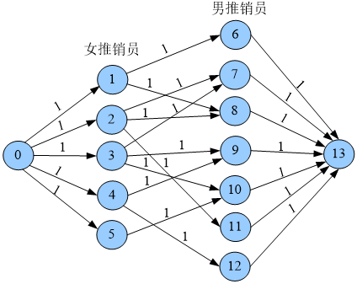
二分图最大匹配
第9页

Slide 10
二分图最大匹配
第10页
（2）求网络最大流
在混合网络上，使用优化的ISAP算法求网络最大流，找到5条可增广路径。
增广路径：13—10—5—0。增流：1。
增广路径：13—9—4—0。增流：1。
增广路径：13—7—3—0。增流：1。
增广路径：13—11—2—0。增流：1。
增广路径：13—8—1—0。增流：1。

Slide 11
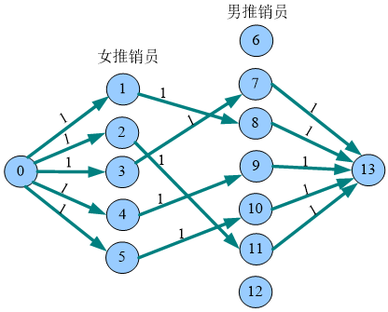
二分图最大匹配
第11页
（3）输出最大流值就是最多的配对数
读取女推销员结点的邻接表，流量为1的边对应的邻接点就是该女推销员的配对方案。
最大配对数：5。
配对方案：
1—8
2—11
3—7
4—9
5—10

Slide 12
二分图最大匹配
第12页
（1）时间复杂度：求解最大流采用改进的最短增广路算法ISAP，因此总的时间复杂度为O(V²E)，其中V为结点个数，E为边的数量。
（2）空间复杂度：空间复杂度为O(V）。

Slide 13
匈牙利算法
第13页
算法优化拓展：
匈牙利算法通过路径反色的办法求解使匹配数变多的路径。
匈牙利算法找一条增广路的复杂度最坏情况为O(E)，最多找V条增广路，故时间复杂度为O(VE)。
而最大网络流求解算法时间复杂度为O(V²E)，相比之下，匈牙利算法的时间复杂度下降不少。

Slide 14
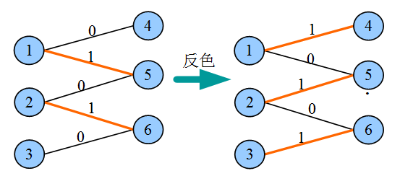
匈牙利算法
第14页

Slide 15
匈牙利算法
第15页
反色过程：4号节点进行匹配时，检查4号的邻接点8，发现8已有匹配，match[8]=3，从3出发，检查3号节点的邻接点7，发现7已经有匹配，match[7]=2，检查2号节点的邻接点6，发现6已有匹配，match[6]=1，检查1号节点的邻接点5，发现5未匹配，找到一条增广路径：3-7-2-6-1-5，立即反色！令match[5]=1。1号节点一旦找到了匹配点，就把原来的匹配点6让给2号节点，match[6]=2；2号节点一旦找到了匹配点，就把原来的匹配点7让给3号节点，match[7]=3；3号节点一旦找到了匹配点，就把原来的匹配点8让给4号节点，match[8]=4。

Slide 16
匈牙利算法
第16页
算法设计：
（1）初始化所有节点为未访问，检查第1个集合中的每一个节点u。
（2）依次检查u的邻接点v，若v未被访问，则标记其已访问，若v未匹配，则令u、v匹配，match[v]=u，返回true；若v已匹配，则从v的邻接点出发，查找是否有增广路径，若有，则沿增广路径反色，然后令u、v匹配，match[v]=u，返回true。若u的邻接点v检查完毕后还有没找到匹配，则返回false。
（3）找不到增广路径时，即可得到一个最大匹配。

Slide 17
匈牙利算法
第17页
以最佳的推销员配对方案为例。

Slide 18
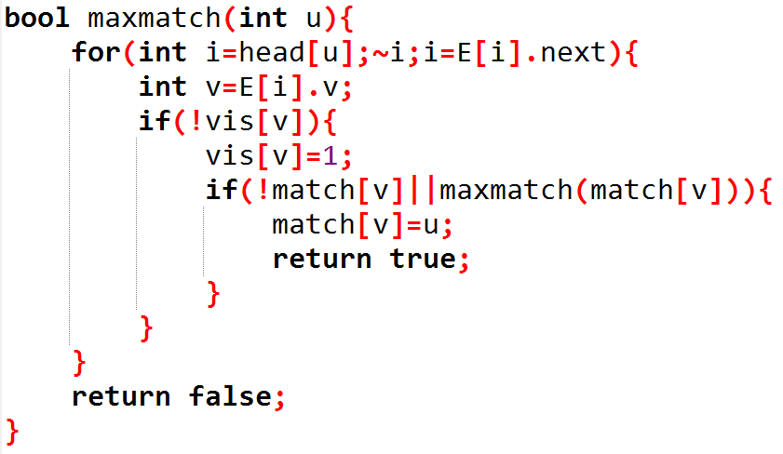
匈牙利算法
第18页

